Slide 1
Programi informacijskog opismenjavanja
predškolske djece, roditelja i odgajatelja
Danijela Petrić
Stručni skup “Informacijska pismenost u dječjim knjižnicama”
Zagreb, 31.3.2017.

Slide 2
Programi informacijskog opismenjavanja
Osobni knjižničar
Mreža plus
Grupna knjižnična poduka
Kako pretraživati e-enciklopedije?
Kako pretraživati e-katalog knjižnice?
Istražujemo i igramo se tablet računalima
Edukacija za roditelje „Čitanje s djetetom: zajedničko veselje i
mnogostruka korist“
Stručni skup “Informacijska pismenost u dječjim knjižnicama”
Zagreb, 31.3.2017.

Slide 3
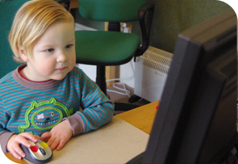
IP i djeca predškolske dobi, zašto je važno?
okruženost medijima i informacijama
ukazati na kvalitetu sadržaja
zajedno s roditeljima
vrednovanje digitalnih izvora
obrazovanje za pismenost
podrška djeci u odrastanju u digitalno doba
Stručni skup “Informacijska pismenost u dječjim knjižnicama”
Zagreb, 31.3.2017.

Slide 4
Problemi
kontrola sadržaja, medija i vremena
preporuke pedijatara - ne koristiti digitalne medije ispod 18 mjeseci
slabije razvijene govorne jezične vještine
društvena interakcija s vršnjacima i okolinom
Stručni skup “Informacijska pismenost u dječjim knjižnicama”
Zagreb, 31.3.2017.

Slide 5
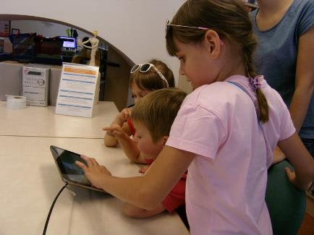
Istražujemo i igramo se tablet računalima
za djecu predškolske dobi i njihove roditelje
cilj: stjecanje početnog znanja i vještina u pretraživanju i vrednovanju digitalnih izvora
pretraživanje i korištenje korisnih aplikacija
usvajanje jezika, predvještina čitanja

Slide 6
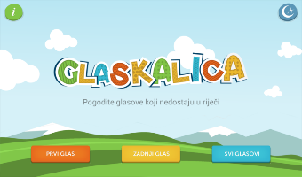
Primjeri
Sunčice,
Pamtilica,
Story free,
Glaskalica,
Ponašalica,
digitalne priče, audio priče, interaktivne priče
Matematička igraonica,
Matematički vrtuljak,
slikovnice proširene stvarnosti…

Slide 7
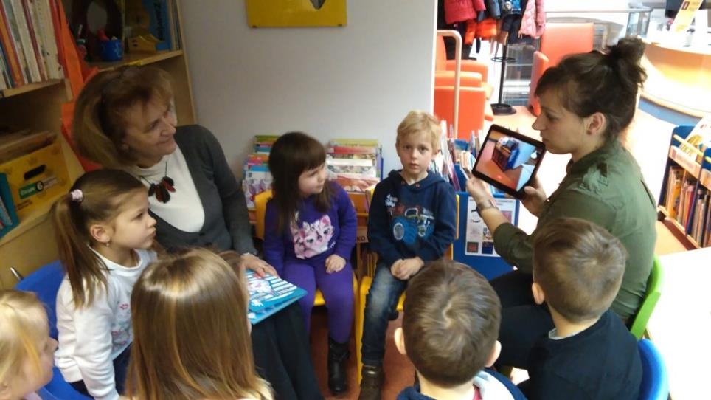

Slide 8
Kako pretražiti e-katalog knjižnice?
radionice za odgajatelje
ishodi učenja: samostalno pretraživanje e-katalog-a knjižnice
pretraživanje e-kataloga knjižnice
nove slikovnice, stručna literatura, časopisi,
tematska pretraživanja
korisni izvori na internetu namijenjeni
odgajateljima
korisni digitalni izvori za djecu
predškolske dobi

Slide 9
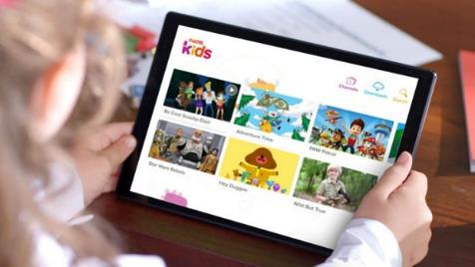
Edukacija za roditelje
organizirane edukacije u suradnji s vrtićima
važnost čitanja od najranije dobi
preporuke knjižnične građe
gdje pronaći kvalitetne digitalne izvore za djecu
utjecaj medija na razvoj djeteta

Slide 11
Zaključak
Mediji mogu obogatiti djetetov govorno- jezični razvoj,
ali i negativno utjecati.
Na odraslima je da im ponude kvalitetne sadržaje.
Zadaća je knjižničara djeci od njihove najmlađe dobi pružiti
kvalitetne medije i medijske sadržaje.
Stvoriti temelje za usvajanje vještina informacijske pismenosti
kod djece predškolske dobi.

Slide 12
Hvala na pažnji!

